Slide 1

Sommaire
Analyse et conception de Système
026047 - Rôle de l'analyste et cycles chronologiques de développement de systèmes
026049 - Langage de modélisation unifié
026051 - Techniques utilisant les méthodologies Agiles
Notes:
Participer aux sondages et questionnaires:
Web( Ordinateur/tablette/téléphone) Accéder au lien suivant: PollEv.com/adeptbook215,
Envoyer le texte suivant ADEPTBOOK215 au numéro 37607 pour joindre la session et après répondre aux questions en choisissant 1,2,3 ou 4.
Constituer des groupes de ~ 4 participants pour travailler sur une étude de cas.
PollEv.com/adeptbook215

Slide 2
PLAN DU COURS
Partie 1 : Cycle de développement d’un logiciel
Partie 2 : Langage de modélisation unifié
Partie 3 : Approches Agiles
Partie 4 : Étude de cas – Évaluation sommative
Notes:
026047 - Rôle de l'analyste et cycles chronologiques de développement de systèmes
026049 - Langage de modélisation unifié
026051 - Techniques utilisant les méthodologies Agiles

Slide 3
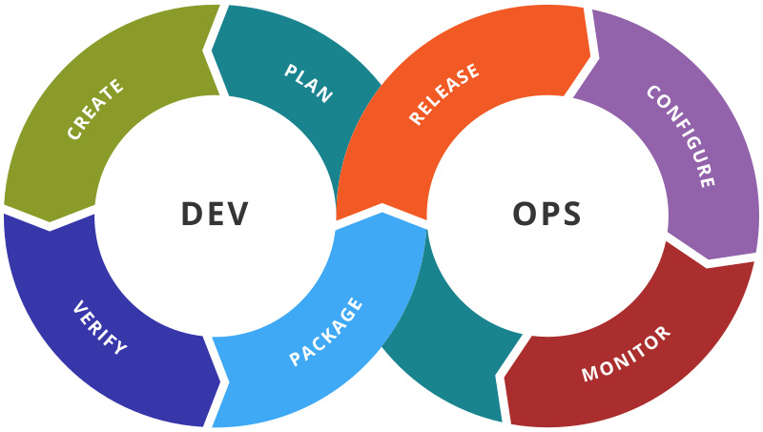
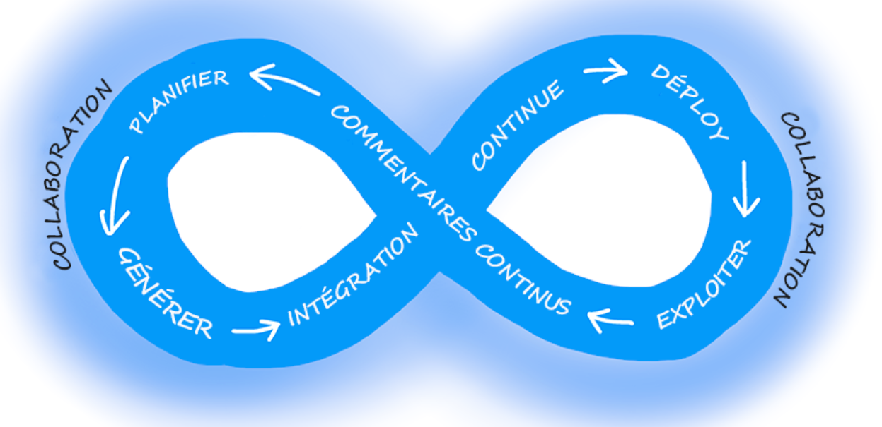
Méthodologie de gestion de projet DevOps

Slide 4
Méthodologie de gestion de projet DevOps
Micro-services
Diviser une application monolithique en composants autonomes. Chaque microservice est une unité indépendante, gérant une fonctionnalité spécifique de l'application.
Intégration continue (CI)
Les développeurs fusionnent régulièrement leur code dans un référentiel partagé. À chaque fusion, des tests automatisés sont déclenchés pour identifier rapidement les erreurs. L'objectif principal de CI est d'assurer une détection précoce des problèmes d'intégration, favorisant ainsi un développement plus fluide, fiable et rapide.
Déploiement continue (CD)
Automatiser le processus de mise en production des applications. Après chaque modification de code réussie et intégrée, le déploiement continu permet de libérer automatiquement les nouvelles fonctionnalités ou corrections, assurant une livraison rapide et fiable des mises à jour logicielles.

Slide 5
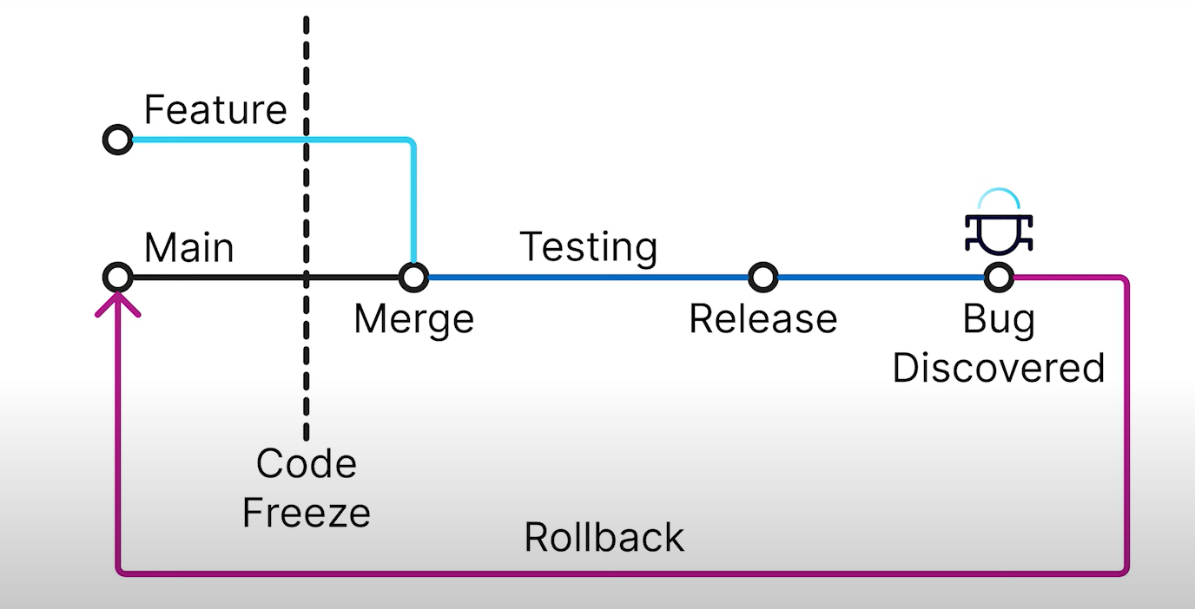
Méthodologie de gestion de projet Long cycle de déploiement

Slide 6





Méthodologie de gestion de projet Microservices
Exemples
Les microservices sont une approche de conception logicielle qui divise une application en petits services autonomes et indépendants.
Chaque microservice représente une fonctionnalité spécifique de l'application et communique avec les autres microservices via des API bien définies.
IHM
API
API
API
Robot
eCommerce
Notes:
Les microservices sont une approche de conception logicielle qui divise une application en petits services autonomes et indépendants. Chaque microservice représente une fonctionnalité spécifique de l'application et communique avec les autres microservices via des API bien définies. Comparons cela à la construction d'un robot avec plusieurs composants.
Analogie du Robot : Imaginez que vous construisez un robot. Plutôt que de créer un seul robot géant qui fait tout (un monolithe), vous pouvez diviser les tâches. Par exemple, un microservice serait comme le bras du robot responsable de saisir des objets. Un autre microservice pourrait être les jambes pour se déplacer. Chaque partie fait un travail spécifique, et ensemble, elles forment un robot complet.
Prenons l'exemple d'une application de commerce électronique. Dans une approche monolithique, toute l'application, y compris la gestion des utilisateurs, la gestion des produits, et le traitement des paiements, serait dans un seul programme. Avec les microservices, chaque fonctionnalité serait un microservice distinct.
Microservice Utilisateurs : Gère l'inscription, la connexion, et les profils des utilisateurs.
Microservice Produits : Gère la liste des produits, les détails et les avis.
Microservice Paiements : Gère les transactions financières et les paiements.

Slide 7
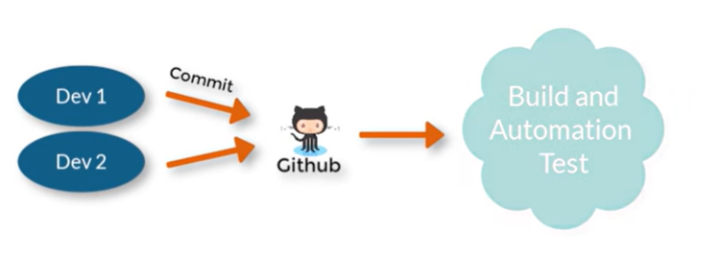
Méthodologie de gestion de projet CI / CD
Intégration continue (CI)
Les développeurs fusionnent régulièrement leur code dans un référentiel/répertoire partagé. À chaque fusion, des tests automatisés sont déclenchés pour identifier rapidement les erreurs. L'objectif principal de CI est d'assurer une détection précoce des problèmes d'intégration, favorisant ainsi un développement plus fluide, fiable et rapide.
Fusion du code et lancement des tests automatiques unitaires

Slide 8







Méthodologie de gestion de projet CI / CD
1
2
3
4
1
Git
2
Github/ Jenkins
CI pipeline
3
Git
CD pipeline
Dev.
QA

Slide 9
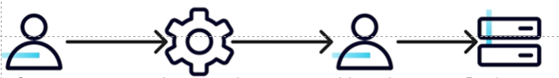
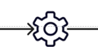

Méthodologie de gestion de projet CI / CD
Livraison /ou Déploiement continu (CD)
Automatiser le processus de mise en production des applications. Après chaque modification de code réussie et intégrée, le déploiement continu permet de libérer automatiquement les nouvelles fonctionnalités ou corrections, assurant une livraison rapide et fiable des mises à jour logicielles.
Début
Automatique
Manuel
Déploiement
Début
Automatique
?
Déploiement

Slide 10




Cycle de vie d’un projet Phase d’initiation – Acteurs du projet
Analyste fonctionnel: Recueille les besoins d’affaires, puis analyse et conçoit le système. Il fournit les dossiers fonctionnels qui contiennent toutes les spécifications sur le système attendu.
Programmeur. Traduit les spécifications en langage machine, écrit le code du système, fait les compilations et installations.
Analyste d'affaires est spécialement dédié pour consigner le besoin des utilisateurs, et la vision de la direction de l'entreprise. Il priorise les besoins et évalue les impacts sur l'entreprise.
Pilote de système, appelé aussi super utilisateur ou utilisateur clef. C'est lui qui fait les configurations avancées dans le système, c'est aussi lui la personne de référence pour les utilisateurs lorsqu'ils ont des problèmes ou questions avec le système. Cette personne est aussi responsable de faire des tests utilisateurs et d’acceptation avant les mises en production du système.
Chargé de projet a le rôle d'encadrer l'équipe de développement afin de s'assurer de respecter les échéanciers, la portée et les budgets. Il facilite la collaboration entre les membres de l’ équipe et contribue à trouver des solutions lorsqu'il y a des valeurs qui entrent en conflit. Il s'assure constamment que le développement avance bien.
Chargée de
projet
Analyste
d’affaires
Programmeur
Pilote de
systeme
Analyste
fonctionnel

Slide 11





Cycle de vie d’un projet Phase d’initiation – Acteurs du projet
Architectes : ils travaillent sur les besoins et les solutions à haut niveau. Ils s'assurent de la cohérence de tout ce qui est fait. Ils aident pour l'évaluation des temps. Ils recensent et pèsent les impacts avant qu'un ajout ou une modification d'une fonctionnalité soit fait au système selon leur secteur (affaires, fonctionnel ou technique).
Ils prennent ensemble les grandes décisions quant aux orientations à appliquer. Ils répondent aux questions des membres de leur équipe, encadrent les nouveaux venus, diffusent les informations des décisions prises dans les comités et sollicitent de l'aide aux gens de leur équipe pour faire des prototypes et des simulations.
Chargée de
projet
Architecte technique
Architecte fonctionnel
Analyste
d’affaires
Pilote de
systeme
Analystes fonctionnels
Programmeurs
QA
Notes:
Les testeurs (ou responsables en contrôle qualité) conçoivent et réalisent des plans d'essais et s'assurent de la non-régression du système pendant son évolution

Slide 12
Cycle de vie d’un projet Phases de développement d’un système – environnements utilisés
Dev
C'est l'environnement où les développeurs écrivent, modifient et testent le code source.
Environnement isolé de la production pour éviter d'impact sur les utilisateurs finaux.
Généralement, une copie locale de la base de données est utilisée pour faciliter le développement et le débogage
1
Test
Tester le logiciel dans un environnement similaire à la production avant le déploiement.
Utilisation de jeux de données réalistes.
Les tests peuvent inclure des tests unitaires, des tests d'intégration, des tests de système, et des tests de performance.
2

Slide 13
Cycle de vie d’un projet Phases de développement d’un système – environnements utilisés
Pre-prod (staging)
3
Simuler ou « répliquer » l'environnement de production pour valider le déploiement et détecter d'éventuels problèmes avant la mise en production.
Environnement très proche de la production en termes de configuration matérielle et logicielle.
Tests de charge et de performance intensifs sont souvent réalisés.
Production
4
Environnement de déploiement final pour les utilisateurs finaux.
Configuration optimisée pour les performances et la disponibilité.
Surveillances en temps réel pour détecter et résoudre rapidement les problèmes.

Slide 14
Outils de développement d’un système SCM : Git & GitHub
Git
Github
Outil de gestion de versions décentralisé.
Permet de suivre les modifications du code source au fil du temps.
Utilisé pour coordonner le travail d'équipes sur des projets.
Plateforme web basée sur Git.
Facilite la collaboration et le partage de code entre développeurs.
Héberge des dépôts Git distants
Dépôt (Repository) : Dossier qui contient tous les fichiers nécessaires à votre projet. Un dépôt peut être local (sur votre machine) ou distant (sur un serveur).
Commit : Image du projet à un moment donné. Enregistre les modifications avec un message descriptif.
Branches : Chemins de développement isolés. Elles permettent de travailler sur des fonctionnalités distinctes sans affecter la branche principale (généralement appelée "master" ou "main").
Clone : Copie d'un dépôt distant sur votre machine locale.
Pull (Demande de tirage) : Mécanisme pour proposer des changements à un dépôt. Elle permet la révision et la discussion avant de fusionner les modifications.
Forks : Création d'une copie personnelle d'un dépôt. Elle Utile pour contribuer à des projets open source.
Issues : Suivi des problèmes, idées, et améliorations. Elle facilite la communication au sein de l'équipe.
Actions : Automatisation des flux de travail (tests, déploiement, etc.).

Slide 15
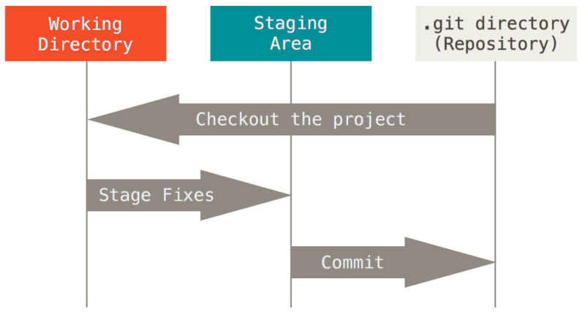
Outils de développement d’un système SCM : Git
Les trois états
Git gère trois états dans lesquels les fichiers peuvent résider : modifié, indexé et validé.
Modifié signifie que vous avez modifié le fichier mais qu’il n’a pas encore été validé en base.
Indexé signifie que vous avez marqué un fichier modifié dans sa version actuelle pour qu’il fasse partie du prochain instantané du projet.
Validé signifie que les données sont stockées en sécurité dans votre base de données locale.
Notes:
Ceci nous mène aux trois sections principales d’un projet Git : le répertoire Git, le répertoire de travail et la zone d’index.
L’utilisation standard de Git se passe comme suit :
vous modifiez des fichiers dans votre répertoire de travail ;
vous indexez les fichiers modifiés, ce qui ajoute des instantanés de ces fichiers dans la zone d’index ;
vous validez, ce qui a pour effet de basculer les instantanés des fichiers de l’index dans la base de données du répertoire Git.

Slide 16
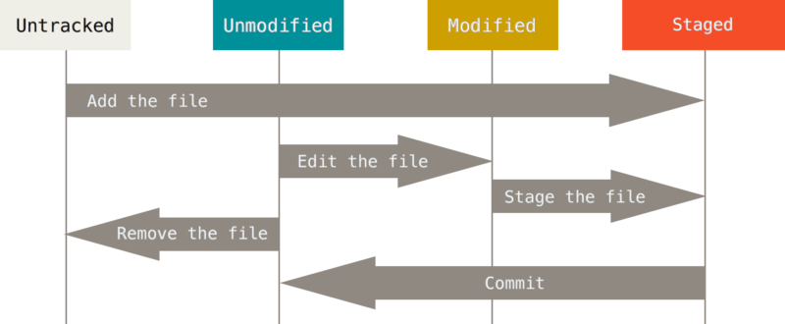
Outils de développement d’un système SCM : Git
Notes:
Ceci nous mène aux trois sections principales d’un projet Git : le répertoire Git, le répertoire de travail et la zone d’index.
L’utilisation standard de Git se passe comme suit :
vous modifiez des fichiers dans votre répertoire de travail ;
vous indexez les fichiers modifiés, ce qui ajoute des instantanés de ces fichiers dans la zone d’index ;
vous validez, ce qui a pour effet de basculer les instantanés des fichiers de l’index dans la base de données du répertoire Git.

Slide 17
Outils de développement d’un système Git : Premiers pas
Vérification de la version ou installation
Configuration (git config global user.name / user.email
verification de la config : git config --list
creation d’un repertoire local
git init ⇒ initialiser un repertoire existant comme repertoire Git
se positionner sur le repertoire local
initialisation (git init)
git clone [url] ⇒ recuperer un repertoire existant via un URL (ex. a partir de Github)
Création du fichier (.gitignore)
Ajout des fichier au staging ( git add –all)
Verifier le statut
Faire le premier commit
Notes:
Git for Windows
Install Git | Atlassian Git Tutorial

Slide 18
Outils de développement d’un système Git : Premiers pas – Exercice d’application
Gestion de projet et versions
Création du Projet : Créez un nouveau répertoire pour votre projet.
Initialisation de Git : Initialisez un nouveau dépôt Git dans le répertoire.
Ignorer des Fichiers : Créez un fichier .gitignore et ajoutez des règles pour ignorer certains fichiers.
Modification et Commit :
Ajoutez un fichier au répertoire.
Modifiez ce fichier et effectuez un commit.
Création de Branche : Créez une nouvelle branche appelée "NouvelleBranche".
Fusion des Branches :
Effectuez des modifications dans la nouvelle branche.
Fusionnez la nouvelle branche dans la branche principale.
Gestion des Conflits :
Créez un conflit en modifiant le même fichier dans deux branches.
Résolvez le conflit.
Historique des Commits : Utilisez la commande git log pour afficher l'historique des commits.
Suppression de Branche : Supprimez la branche que vous avez créée.
Revenir à une Version Antérieure : Revenez à une version antérieure en utilisant la commande git reset.
Se connecter à votre compte Github et synchronier votre repertoire avec Github

Slide 19
Cycle de vie d’un projet Facteurs clés de succès d’un projet informatique
Résultat d’ étude de Standish Group « Standish Group Chaos Report »
Principaux facteurs d’ échec
Spécifications du système incomplètes où changeantes
objectifs vagues
faible implication des utilisateurs
manque de soutien des dirigeants de l'entreprise
absence de soutien technique
mauvaise planification du projet
manque de ressources essentielles
Projet réussi : le projet a été achevé dans les temps et dans l’enveloppe budgétaire initialement prévue, et le logiciel comporte les fonctionnalités demandées.
Projet en difficulté : le projet a été achevé et est opérationnel. Néanmoins, il a dépassé les coûts et les délais initialement prévus, et propose moins de fonctionnalités que ce qui avait été demandé initialement.
Echec du projet : le projet a été arrêté pendant son cycle de développement.
Notes:
31,1% d’entre eux sont stoppés en cours de route et ne sont donc jamais déployés. Le Standish Group estime par exemple que les entreprises et agences gouvernementales américaines auraient perdu 81 milliards de dollars en 2015, rien que pour couvrir le coût de ces projets annulés !
A côté de cela, 52,7% des projets dépassent de 189% leurs prévisions budgétaires, et bien davantage si l’on tient compte du coût des opportunités perdues. Au coût des projets annulés, il faudrait donc ajouter 59 milliards de dollars US correspondant aux surcoûts des projets déployés.
Enfin, pour terminer sur une note positive, il existe tout-de-même des projets informatiques qui finissent dans les clous du point de vue du budget et des délais. Oui, mais… ils ne sont en moyenne que 16,2% à réussir ce challenge – les grandes entreprises atteignant d’ailleurs avec peine le seuil des 9%.

Slide 20
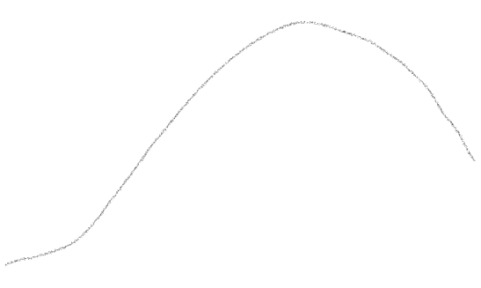
Cycle de vie d’un produit
Un produit est un objet quantifiable, pouvant aussi bien être un produit final qu’un composant.
Cycle de vie du produit est une série de phases qui représentent l'évolution d'un produit, du lancement jusqu'à son retrait du marché.
Il y a la possibilité de lancer des projets à tout moment du cycle de vie du produit dans le but de créer de la valeur et d’améliorer les composants, des fonctions et/ou des capacités données.
Le produit initial peut démarrer sous la forme d'un livrable d'un projet. Au cours de son cycle de vie, un nouveau projet peux ajouter aux améliorer les composants, des attributs ou des capacités qui crée une valeur supplémentaire pour les clients et l'organisation.
Projet 3
Projet 4
Projet 2
Projet 5
Niveau d’utilisation du produit
Projet 6
Projet 1
Projet 7
Lancement
Croissance
Maturité
Déclin
Phases du cycle de vie du produit
Notes:
Un produit est un objet quantifiable, pouvant aussi bien etre un produit final qu’un composant, la gestion du produit suppose l’integration de personnes, de donnees, de processus et de systems en vue de creer, de maintenir et de developer un produit ou un service tout au long de son cycle de vie.
Cycle de vie du produit et une série de phase qui représente l'évolution d'un produit, du lancement jusqu'à son retrait du marché, en passant par la livraison, la croissance et la maturité.
La gestion de produit la possibilité de lancer des programmes ou des projets à tout moment du cycle de vie du produit dans le but de créer de la et de l'améliorer décomposant, des fonctions des capacités données. Le produit initial peut démarrer sous la forme d'un livrable d'un programme ou d'un projet. au cours de son cycle de vie, un nouveau programme au projet peux ajouter aux améliorer les composants, des attributs ou des capacités qui crée une valeur supplémentaire pour les clients et l'organisation. Parfois, un programme peut englober le cycle de vie complet d'un produit ou d'un service afin de gérer les bénéfices et de créer de la valeur pour l'organisation de manière plus direct

Slide 21
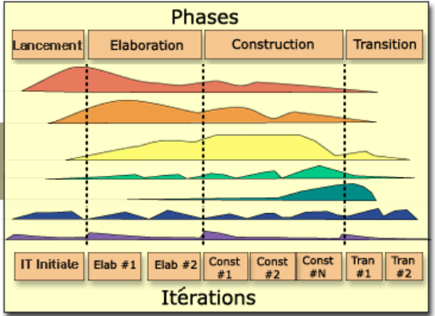
Cycle de développement logiciel Modèle Rational Unified Process(RUP) (1/3)
Un logiciel est un produit (manufacturé)
Il est comme une voiture ou une machine à outils
Il requiert un processus de développement pour :
Déterminer les besoins
Définir le plan ou/et l’architecture du système
Concevoir le système
Réaliser le système
Etc.
Taches
Recueil des exigences
Analyse et conception
Implementation
Test
Déploiement
Gestion de projet
Conduite de changement
Notes:
Le modèle RUP (Rational Unified Process) est représentatif d’une approche combinant plusieurs modèles. Sa structure fait l’objet d’un assez large accord, notamment parmi les praticiens. Il peut être lu de la façon suivante :
Le cycle est constitué de quatre phases principales, que l’on retrouve globalement dans toutes les approches descendantes :
étude préalable (opportunité),
conception de la solution détaillée (élaboration),
développement de la solution (construction) et
mise en œuvre (transition).
Il existe six types de tâches qui, au lieu d’être affectées exclusivement à une phase, se retrouvent à des degrés divers dans chacune des phases. Par exemple, l’étude des besoins peut apparaître jusqu’à la fin du projet, mais la plus grande partie est effectuée dans les deux premières phases. L’implémentation (développement) a principalement lieu dans la phase de construction, mais on peut réaliser un prototype dès la première phase. Certaines tâches, comme la direction de projet, s’effectuent sur toute la durée du projet.
Certaines phases peuvent être menées de façon cyclique. Ainsi, l’élaboration se fait en deux cycles, conduisant par exemple à la production de spécifications externes (vision utilisateur) et spécifications techniques (vision développeur). La construction est itérative et incrémentale. De plus, l’ensemble du modèle représente un tour de spirale, dans le cas d’une approche globale en spiral

Slide 22
Cycle de développement logiciel Modèle RUP (Rational Unified Process) (2/3)
Principes du Processus Unifié (UP)
Orientation cas d’utilisation : le développement est organisé autour d’une liste des cas d’utilisation
Centré autour de l’architecture: le processus de développement mène à la construction d’une architecture du système qui permettra l’implémentation des exigences. Cette architecture est basée sur l’identification d’une structure qui sera construite en plusieurs itérations
Itératif et incrémental : le développement est subdivisé en itération ou cycles de développement. Chaque itération ou nouvelle fonction est ajoutée à l'architecture du système, ou corrige et affine le système, permet de s'approcher de la version finale désirée.
Orientation risque : les éléments qui représentent un risque élevé sont traitées très tôt dans le projet. Par exemple, un cas d’utilisation critique est identifié, détaillé est implémenté avant les autres.
Notes:
Le modèle RUP (Rational Unified Process) est représentatif d’une approche combinant plusieurs modèles. Sa structure fait l’objet d’un assez large accord, notamment parmi les praticiens (figure 2.17). Il peut être lu de la façon suivante :
Le cycle est constitué de quatre phases principales, que l’on retrouve globalement dans toutes les approches descendantes :
étude préalable (opportunité),
conception de la solution détaillée (élaboration),
développement de la solution (construction) et
mise en œuvre (transition).
Il existe six types de tâches qui, au lieu d’être affectées exclusivement à une phase, se retrouvent à des degrés divers dans chacune des phases. Par exemple, l’étude des besoins peut apparaître jusqu’à la fin du projet, mais la plus grande partie est effectuée dans les deux premières phases. L’implémentation (développement) a principalement lieu dans la phase de construction, mais on peut réaliser un prototype dès la première phase. Certaines tâches, comme la direction de projet, s’effectuent sur toute la durée du projet.
Certaines phases peuvent être menées de façon cyclique. Ainsi, l’élaboration se fait en deux cycles, conduisant par exemple à la production de spécifications externes (vision utilisateur) et spécifications techniques (vision développeur). La construction est itérative et incrémentale. De plus, l’ensemble du modèle représente un tour de spirale, dans le cas d’une approche globale en spiral

Slide 23
Cycle de développement logiciel Modèle RUP – Recueil des besoins (1/5)
Activités
Abstraction et séparation des problèmes
Modularisation : séparation des besoins fonctionnels
Ateliers de travail collaboratif
Modélisation
Objectifs
Découverte et compréhension de la situation actuelle.
À partir du cahier des charges, description du problème à traiter ou de l’opportunité à saisir
identification des besoins de l'utilisateur
spécification du « pourquoi" développer ce logiciel.
Sorties
Sorties
Déclaration de l’envirgure et de la portée
Cas d’utilisation
Notes:
Le modèle RUP (Rational Unified Process) est représentatif d’une approche combinant plusieurs modèles. Sa structure fait l’objet d’un assez large accord, notamment parmi les praticiens (figure 2.17). Il peut être lu de la façon suivante :
Le cycle est constitué de quatre phases principales, que l’on retrouve globalement dans toutes les approches descendantes :
étude préalable (opportunité),
conception de la solution détaillée (élaboration),
développement de la solution (construction) et
mise en œuvre (transition).
Il existe six types de tâches qui, au lieu d’être affectées exclusivement à une phase, se retrouvent à des degrés divers dans chacune des phases. Par exemple, l’étude des besoins peut apparaître jusqu’à la fin du projet, mais la plus grande partie est effectuée dans les deux premières phases. L’implémentation (développement) a principalement lieu dans la phase de construction, mais on peut réaliser un prototype dès la première phase. Certaines tâches, comme la direction de projet, s’effectuent sur toute la durée du projet.
Certaines phases peuvent être menées de façon cyclique. Ainsi, l’élaboration se fait en deux cycles, conduisant par exemple à la production de spécifications externes (vision utilisateur) et spécifications techniques (vision développeur). La construction est itérative et incrémentale. De plus, l’ensemble du modèle représente un tour de spirale, dans le cas d’une approche globale en spiral

Slide 24
Cycle de développement logiciel Modèle RUP – Recueil des besoins (2/5)
L’analyste devrait agir plus en tant que psychanalyste ou coach que consultant ou conseiller
Éviter de se prononcer à la place du client/utilisateur
Aider le client à s’exprimer et parler de son problème et de ses besoins
Pratiquer l’écoute active et poser des questions
Se focaliser plus sur les problèmes des affaires
Éviter de se lancer dans des solutions
Questions posées par l’analyste à ce stade
C’est quoi le problème que l’organisation cherche à résoudre?
Pourquoi l’organisation souhaite investir dans ce système? Quels sont la vision et les objectifs de l’organisation?
Acheter ou developer?
24
Notes:
Le modèle RUP (Rational Unified Process) est représentatif d’une approche combinant plusieurs modèles. Sa structure fait l’objet d’un assez large accord, notamment parmi les praticiens (figure 2.17). Il peut être lu de la façon suivante :
Le cycle est constitué de quatre phases principales, que l’on retrouve globalement dans toutes les approches descendantes :
étude préalable (opportunité),
conception de la solution détaillée (élaboration),
développement de la solution (construction) et
mise en œuvre (transition).
Il existe six types de tâches qui, au lieu d’être affectées exclusivement à une phase, se retrouvent à des degrés divers dans chacune des phases. Par exemple, l’étude des besoins peut apparaître jusqu’à la fin du projet, mais la plus grande partie est effectuée dans les deux premières phases. L’implémentation (développement) a principalement lieu dans la phase de construction, mais on peut réaliser un prototype dès la première phase. Certaines tâches, comme la direction de projet, s’effectuent sur toute la durée du projet.
Certaines phases peuvent être menées de façon cyclique. Ainsi, l’élaboration se fait en deux cycles, conduisant par exemple à la production de spécifications externes (vision utilisateur) et spécifications techniques (vision développeur). La construction est itérative et incrémentale. De plus, l’ensemble du modèle représente un tour de spirale, dans le cas d’une approche globale en spiral

Slide 25
Cycle de développement logiciel Modèle RUP – Recueil des besoins (3/5)
L’observation des utilisateurs en action ou en situation Cette technique est souvent utilisée par les ergonomes pour comprendre le comportement des utilisateurs sur leur poste de travail.
Exemple, nbre de cliques faits pour atteindre un menu, les astuces que note l’utilisateur pour palier au manquement de son application (post-it, prise de notes, etc….)
L’analyse de l’existant : il s’agit d’examiner le système en place et de voir ses forces et ses faiblesses
Le questionnaire : On utilise un questionnaire lorsque nous voulons avoir l’avis d’un grand nombre d’utilisateurs sur un certains nombres de besoins particuliers. Combinant des questions fermées, ciblées et questions ouvertes le questionnaire ne doit pas induire (guider) les réponses.
Les questions du questionnaire doivent être claires et précises. Le questionnaire peut être anonyme ou non.
Exemple pour améliorer l’utilisation de eCite par les étudiants, on pourrait envoyer un questionnaire à tous les étudiant en ciblant des problèmes bien précis. Il serait inutile de rencontrer les étudiants un à la fois.
Notes:
Le modèle RUP (Rational Unified Process) est représentatif d’une approche combinant plusieurs modèles. Sa structure fait l’objet d’un assez large accord, notamment parmi les praticiens (figure 2.17). Il peut être lu de la façon suivante :
Le cycle est constitué de quatre phases principales, que l’on retrouve globalement dans toutes les approches descendantes :
étude préalable (opportunité),
conception de la solution détaillée (élaboration),
développement de la solution (construction) et
mise en œuvre (transition).
Il existe six types de tâches qui, au lieu d’être affectées exclusivement à une phase, se retrouvent à des degrés divers dans chacune des phases. Par exemple, l’étude des besoins peut apparaître jusqu’à la fin du projet, mais la plus grande partie est effectuée dans les deux premières phases. L’implémentation (développement) a principalement lieu dans la phase de construction, mais on peut réaliser un prototype dès la première phase. Certaines tâches, comme la direction de projet, s’effectuent sur toute la durée du projet.
Certaines phases peuvent être menées de façon cyclique. Ainsi, l’élaboration se fait en deux cycles, conduisant par exemple à la production de spécifications externes (vision utilisateur) et spécifications techniques (vision développeur). La construction est itérative et incrémentale. De plus, l’ensemble du modèle représente un tour de spirale, dans le cas d’une approche globale en spiral

Slide 26
Cycle de développement logiciel Modèle RUP – Recueil des besoins (4/5)
Le Brainstorming : Technique idéale pour « défricher » les besoins encore flous ou mal organisés par les utilisateurs lors du démarrage du projet. Le brainstorming peut se faire sous forme de petites rencontres (1 à 2) durant lesquelles les utilisateurs peuvent exprimer ce qui leur parait important dans le projet. Personne ne se censure. Un facilitateur pourra guider le groupe à hiérarchiser les besoins.
L’interview : C’est la technique la plus directe pour approfondir un besoin. Un utilisateur à la fois.
C’est une technique simple mais qui doit être préparée d’avance. L’interview doit se planifier. Fixer une date, une heure début et une durée.
Les questions de l’interview doivent être minutieusement préparées. C’est à vous de guider l’interview. Lors de l’interview, un utilisateur qui s’ennuie peut vous mener en dehors de votre objectif (il va vous raconter sa vie). C’est à vous de veiller à ce que l’objectif de l’interview soit atteint. À la fin de l’interview, vous devez peut-être valider avec le supérieur hiérarchique de l’utilisateur.
Notes:
Le modèle RUP (Rational Unified Process) est représentatif d’une approche combinant plusieurs modèles. Sa structure fait l’objet d’un assez large accord, notamment parmi les praticiens (figure 2.17). Il peut être lu de la façon suivante :
Le cycle est constitué de quatre phases principales, que l’on retrouve globalement dans toutes les approches descendantes :
étude préalable (opportunité),
conception de la solution détaillée (élaboration),
développement de la solution (construction) et
mise en œuvre (transition).
Il existe six types de tâches qui, au lieu d’être affectées exclusivement à une phase, se retrouvent à des degrés divers dans chacune des phases. Par exemple, l’étude des besoins peut apparaître jusqu’à la fin du projet, mais la plus grande partie est effectuée dans les deux premières phases. L’implémentation (développement) a principalement lieu dans la phase de construction, mais on peut réaliser un prototype dès la première phase. Certaines tâches, comme la direction de projet, s’effectuent sur toute la durée du projet.
Certaines phases peuvent être menées de façon cyclique. Ainsi, l’élaboration se fait en deux cycles, conduisant par exemple à la production de spécifications externes (vision utilisateur) et spécifications techniques (vision développeur). La construction est itérative et incrémentale. De plus, l’ensemble du modèle représente un tour de spirale, dans le cas d’une approche globale en spiral

Slide 27
Cycle de développement logiciel Modèle RUP – Recueil des besoins (5/5)
Besoin Fonctionnel
(BF)
Besoin non-Fonctionnel
(BNF)
Décrire ce qu’un système doit faire et le comportement du système en ce qui concerne les fonctionnalités du système.
Elabore les caractéristique de performance du système, les BNF sont généralement des contraintes sur la manière dont le système fonctionnera.
Ils représentent des indicateurs de qualité de l’exécution des besoins fonctionnels.
Cas utilisation – use case
Histoire d’utisation – Story
Liste ou grille des BNF
Notes:
En besoins non-fonctionnels, tu peux avoir par exemple :Utiliser quelque chose de pratique pour la récupération des données depuis le net : API/librairies de téléchargement/streaming dédiées, ou clients HTTP/FTP, au lieu d'une bête socket TCP/IP.
Avoir une belle IHM, ergonomique et pratique à utiliser.
Être écrit dans un langage portable, avec des librairies tierces portables et/ou remplaçables aisément.
Pouvoir tourner sur un système datant d'il y a cinq ans.
Pour le décodage du son, utiliser des librairies tierces et/ou des codecs système. Penser que cela implique aussi la GÉNÉRATION du son lui-même, donc le pilotage de la carte audio et/ou des API dédiées.
Rester décents sur la consommation de temps CPU.
Éviter les IHM trop petites ou trop grandes.
La consommation de bande passante est liée directement au débit de la musique, ce n'est donc pas une réelle contrainte... Toutefois, il faudra sûrement prévoir un système de mise en cache en cas de très gros débits avec de petites connexions.
Stocker un historique des musiques lues pour une recherche simplifiée.
Système de playlist, bookmarks, etc. pour rendre la navigation agréable.
Etc.

Slide 28
Cycle de développement logiciel Modèle RUP – Recueil des besoins
EXERCICE
Prendre un projet fictif (développement d’un site web, conception et développement d’une application mobile iOS/Android, construction d’une maison, ou autres)
Identifier 2-3 spécifications fonctionnelles
Identifier 4-5 spécifications non-fonctionnelles

Slide 29
Cycle de développement logiciel Recueil des besoins – Cas d’utilisation
Un cas d'utilisation permet de décrire une séquence d'événements qui, pris tous ensemble, définissent ce qui est attendu d’un système. Chaque cas d'utilisation contient un ou plusieurs scénarios qui définissent comment le système devrait interagir avec les utilisateurs pour atteindre un but ou une fonction spécifique.
Ils centrent l'expression des exigences du système sur ses utilisateurs
Ils se limitent aux préoccupations "réelles" des utilisateurs ;
ils ne présentent pas de solutions d'implémentation et ne forment pas un inventaire fonctionnel du système.
Ils identifient les utilisateurs du système et leur interaction avec celui-ci
Diagrammes de cas d'utilisation est une représentation graphique:
hiérarchique et structuré.
exprime les diverses relations entre les cas d'utilisation et les acteurs
Histoires d'utilisateurs est une représentation littéraire.
une description du besoin/ ou de la fonctionnalité décrite en mots compréhensibles.

Slide 30
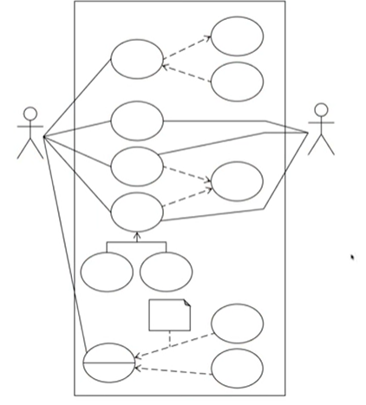
Cycle de développement logiciel Diagramme des cas d’utilisation- Généralités
Un diagramme de cas d’utilisation est constitué de quatre différents composants:
Systèmes: est-ce que vous développez (un site internet, module d’un logiciel, un processus d’affaires, une application, ou autre).
Acteurs: est quelqu’un ou quelque chose qui utilise le système afin d’accomplir un objectif (une personne, une organisation, un autre système, ou un dispositif externe)
Cas d’utilisation: c’est l’action qui accomplit une tâche dans notre système, Ils seront placés dans notre rectangle parce qu’ils sont des actions qui se passent dans le système
Relations: le lien/dépendance entre les acteurs et les cas d’utilisation (association, inclusion, extension et generalisation)
Notes:
Acteurs : Un acteur primaire initialise l’utilisation du système, pendant que l’acteur secondaire réagit au actions du système. chaque acteur doit interagir avec au moins un cas d’utilisation dans notre système.

Slide 31
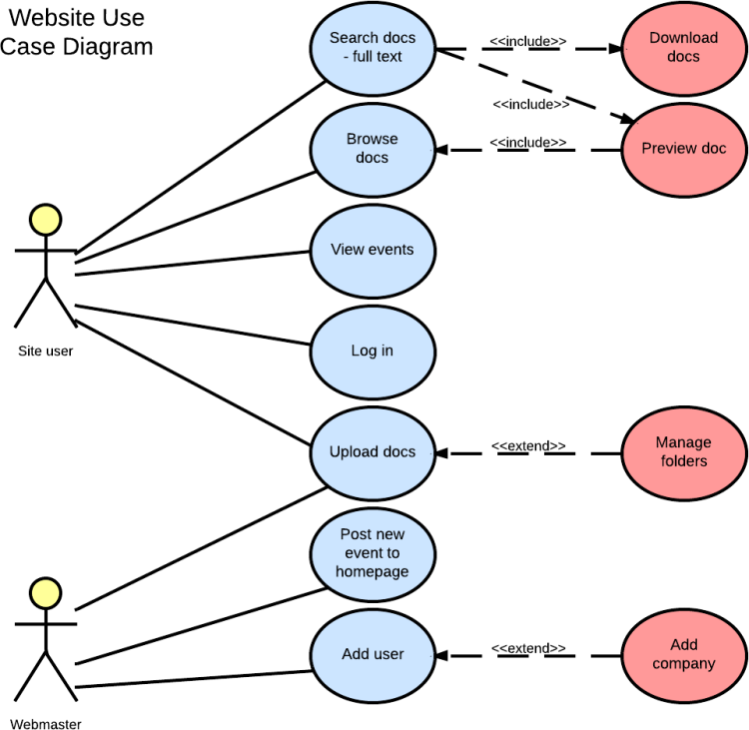
Cycle de développement logiciel Diagramme des cas d’utilisation- Exemple
Notes:
Acteurs : Un acteur primaire initialise l’utilisation du système, pendant que l’acteur secondaire réagit aux actions du système. chaque acteur doit interagir avec au moins un cas d’utilisation dans notre système.

Slide 32
Cycle de développement logiciel Diagramme des cas d’utilisation- Relations
On distingue quatre types de relation entre deux cas d’utilisation.
Association Indiquent que des instances d'un élément de modèle sont connectées aux instances d'un autre élément de modèle
Une inclusion <<include>> montre les dépendances entre un cas d’utilisation de base et un cas d’utilisation inclus. A chaque fois qu’un cas d’utilisation est exécuté, le cas d’utilisation inclus est exécuté en même temps.
Une extension <<extend>> montre une dépendance potentiel (pas obligatoire) entre deux cas d’utilisation indépendants. Ex. un cas d'utilisation A (consulter la liste des abonnés) peut étendre son action sur un autre cas d'utilisation B (imprimer la liste des abonnés). Les deux cas peuvent s'exécuter de manière indépendante.
Une généralisation : les cas d'utilisation descendants héritent des propriétés de leur parent. Un cas A est une généralisation d’un cas B si B est un cas particulier de A.
<<include>>
<<extend>>
Notes:
2) Inclusion : En d’autres termes, un cas d’utilisation de base a besoin d’un cas d'utilisation
inclus afin d'être complet.
Lorsque vous avez une relation d’inclusion, vous tracez une ligne pointillée avec une flèche qui pointe vers le cas d’utilisation inclus.
3) Extension : Les cas d’utilisation Retirer argent et Consulter son solde sont deux cas indépendants, en ce sens qu’un client du GAB peut consulter son solde sans retirer de l’argent ou qu’il peut retirer de l’argent sans effectuer d’interrogation de solde
Cependant le cas Consulter son solde peut étendre son action au cas Retirer de l’argent. Un client après avoir consulter son solde peut décider de retirer de l’argent.
4) Généralisation : héritage (Dans le langage OO): Cette relation de généralisation/spécialisation est présente dans la plupart des diagrammes UML et se traduit par le concept d’héritage dans les langages orientés objet.

Slide 33
Cycle de développement logiciel Diagramme des cas d’utilisation- Relations
Intérêt des cas d’utilisation dans le cycle de développement d’un logiciel.
Modéliser les exigences d’affaires
Définir l’architecture du système
Extraire les cas de test
Élaborer le planning des itérations
Servir comme base de documentation du projet TI

Slide 34

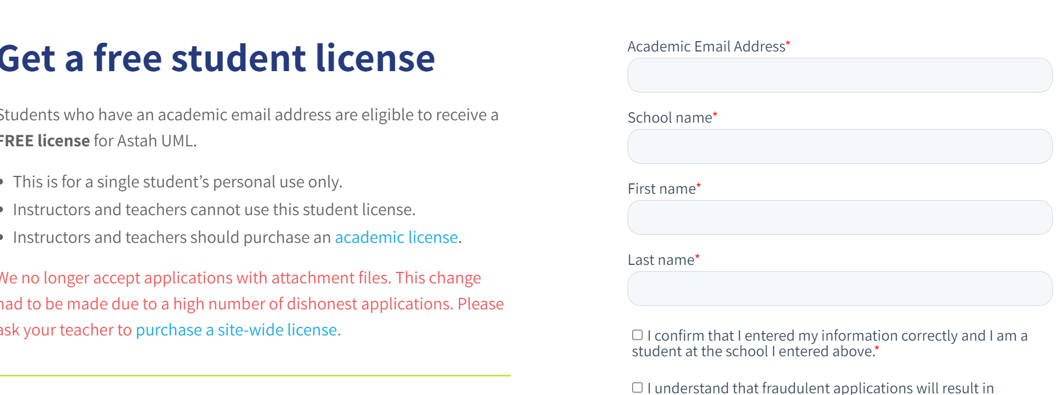
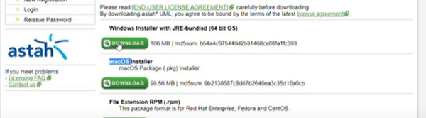
Cycle de développement logiciel Diagramme des cas d’utilisation- Modélisation
Comment télécharger et installer Astah UML 2021 gratuitement
Se connecter sur le site pour télécharger l’application Download Astah Software – Astah
Appliquer pour une licence étudiant
Télécharger la version correspondante (MS, Mac)
Installer le fichier executable
Ajouter la licence
Télécharger la licence suivant le lien reçu par courriel
Décompresser le fichier
Notes:
How to download and install Astah UML 2021 for free ? [Complete Guide] - YouTube

Slide 35
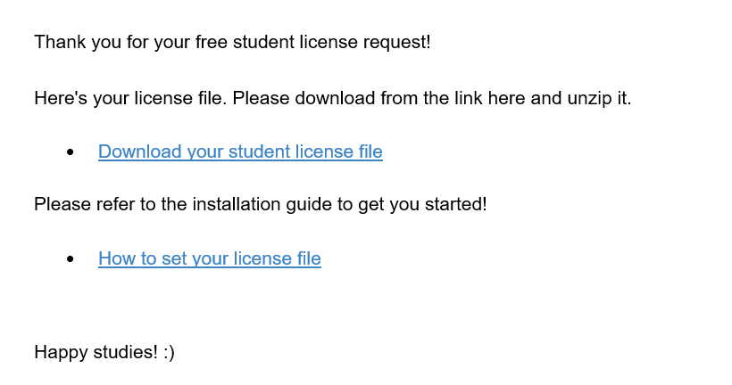
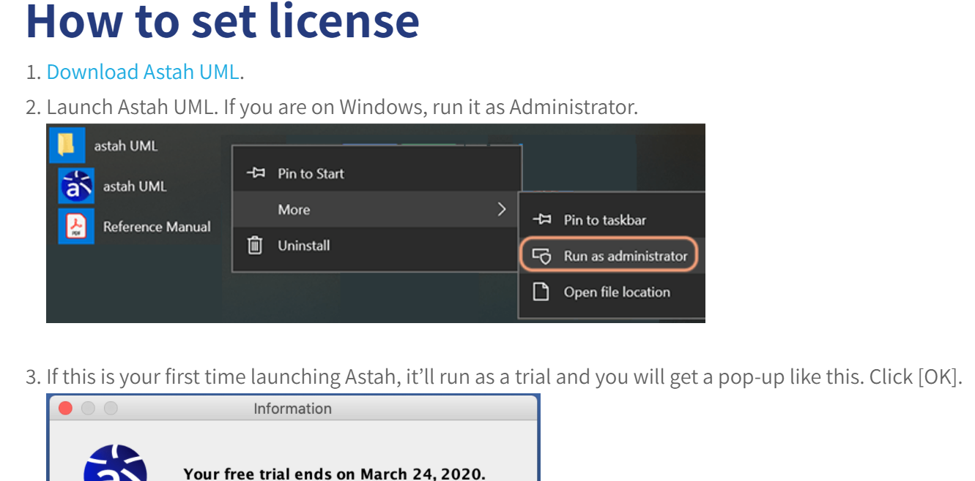
Cycle de développement logiciel Diagramme des cas d’utilisation- Modélisation
Notes:
Astah Free Student License – Astah ➔ lien du guide pour l’installation de la licence

Slide 36
Cycle de développement logiciel Diagramme des cas d’utilisation- Modélisation
Développer une application bancaire (app bancaire) qui va permettre à un client de se connecter, de vérifier son solde bancaire, transférer des fonds entre comptes, et payer des factures.
Questions:
Quels sont les acteurs et les cas d’utilisation de cette initiative?
Modéliser ce diagramme d’utilisation
Compléter le diagramme avec les cas d’utilisation additionnels ci-après
Lorsqu'un client entre ses informations de connexion, l’app bancaire vérifie le mot de passe avant de finir le processus de connexion.
Si le mot de passe est incorrect, l’app bancaire affichera un message d’erreur.
Quand un client transfert des fonds ou fait un paiement, l’app bancaire va s’assurer que le client a suffisamment d’argent sur son compte pour effectuer ces transactions.
Lorsque qu’un client veut faire un paiement, l’app bancaire leur donnera l’option de payer avec leur compte courant ou leur compte d'épargne.

Slide 37
Cycle de développement logiciel Histoire utilisateur
Une histoire des utilisateurs est une exigence du système à développer, formulée en une ou 2 phrases dans un langage utilisateur normal.
Le format utilisé permet d’identifier le persona/acteur, la fonction et la valeur ou l’objectif a atteindre.
En tant que <persona>, je veux <fonctionnalité> pour que <satisfaire un besoin >.
Quelques exemples :
En tant qu’utilisateur je peux réserver des chambres d'hôtel pour passer mon séjour
En tant que en tant que recruteur je peux déposer les offres d'emploi pour diffuser les offres des postes à pourvoir disponibles
En tant que membre régulier, je veux m'inscrire à des cours en ligne afin de pouvoir me qualifier pour un poste avancé.
En tant que membre du personnel, je veux envoyer des courriels aux membres des comités afin de leur communiquer les horaires, les procès-verbaux et les notes.

Slide 38
Cycle de développement logiciel Histoire utilisateur
Ron Jeffries recommande d'utiliser les 3C pour la décrire :
Carte : l'histoire est courte et écrite sur une carte
Conversation: les détails de l'histoire sont discutés
Confirmation : l'histoire est confirmée par des tests d'acceptation rédigés au même moment que celle-ci, au dos de la carte.
Histoires utilisateurs formalisent le besoin de l'utilisateur et elles sont orientées but.
Elles font l'objet d'ateliers de travail avec les utilisateurs pour les découvrir et les expliciter.
Elles sont rédigées par les analystes et parfois directement par le client
Elles sont textuelles et obéissent à des règles de construction très précises.
Après vont être priorisées et elles vont être ainsi guider les développements
Elles mettent en avant les rôles, des différents profils d'utilisateurs.
Affecte le choix des contenus des itérations
Elles ne traitent que des exigences fonctionnelles, notamment les aspects interface et ergonomie.

Slide 39

Cycle de développement logiciel Histoire utilisateur – critères d’accéptation
Donne la définition de "Terminé" pour une histoire..
Qu'est-ce qui est "assez suffisant" ? Concentrez-vous sur les critères d'acceptation qui vous donnent l'ensemble minimal de fonctions à mettre en service.
Formaliser les critères obligatoire d’acceptation d’une histoire (Must have)
Fournit des informations suffisamment spécifiques pour être testables.
Essuie-glaces
Vous achetez une nouvelle voiture Haut de Gamme et votre histoire d’utilisation indique que vous voulez des essuie-glaces à vitesse variable afin de pouvoir voir clairement la route.
Les critères d'acceptation doivent définir le nombre et les niveaux de vitesse des essuie-glaces. Imaginez la différence entre un véhicule d'entrée de gamme doté uniquement d'un réglage haut/bas et un véhicule haut de gamme doté de la technologie de détection de pluie.
Imaginez que vous avez supposé que la technologie de détection de pluie était incluse mais que vous n'avez obtenu que le réglage haut/bas ? Avez-vous pensé à mentionner un essuie-glace arrière ? Quel niveau est acceptable pour vous, en tant que consommateur ?
Notes:
User Stories définition et critères D'acceptation dans les méthodologies agiles-Yodiz Project Management Blog | Lima (limafoodboat.com)
Comment écrire des critères d'acceptation: exemples et bonnes pratiques | Mobindustry | Avenir (avenir-condominium.com)

Slide 40
Cycle de développement logiciel Diagramme des cas d’utilisation vs Histoire utilisateur
User Story | Use case
C’est une brève description d’une fonctionnalité telle que vue par l’utilisateur. | Représente une séquence d’action qu’un système peut accomplir en interagissant avec les acteurs du système
Mode orale et collaboratif | Mode écrit et souvent distant
Grande lisibilité vu sa simplicité | Pourrait souvent manquer de lisibilité (volume)
Format écrit court laissant part à de belles discussions orales | Format écrit très riche en information (postcondition, scénario …) peu de place à l’oral
Utilisée pour spécification des exigences mais surtout pour estimation de la planification | Utilisé seulement en tant que spécification
émergence rapide au travers des ateliers de collaboration | Long travail d’analyse et de formalisation
Implémentée et testé en une itération seulement | Implémenté et testé en plusieurs opérations
Contient des tests d’acceptation | Ne contient pas les cas de test qui en découle.
Difficile à lier les unes aux autres: Absence de vue globale | Liaison et vue globale faciles au travers du diagramme des cas d’utilisation qui lient les use case
Associée au méthodes agiles comme SCRUM, XP | Associée généralement au Processus Unifié
Très facile à maintenir | Plus difficile à maintenir
Notes:
Acteurs : Un acteur primaire initialise l’utilisation du système, pendant que l’acteur secondaire réagit au actions du système. chaque acteur doit interagir avec au moins un cas d’utilisation dans notre système.

Slide 41
Fin
Merci pour votre attention

